Slide 1
KELAS JARINGAN KOMPUTER
Firewall MikroTik & Praktikum
Memahami Chains, Filter Rules, dan Network Address Translation.

Slide 2
AGENDA MATERI
Peta Konsep
01. Struktur Firewall
02. Filter Rules
Prinsip dasar Input, Forward, dan Output.
Aksi Accept, Drop, dan Reject.
03. Fitur NAT
04. Sesi Praktikum
Source NAT dan Destination NAT.
Simulasi langsung melalui Winbox dan CLI.

Slide 3

PENGANTAR DASAR
Apa Itu Firewall MikroTik?
•
Fungsi Utama: Mengontrol aliran paket data jaringan.
•
Keamanan Berlapis: Melindungi router dari serangan eksternal.
•
Manajemen Akses: Membatasi pengguna internal menuju internet.
Gerbang Keamanan
Pos pemeriksaan wajib seluruh paket data.
•
Pusat Translasi: Menjembatani IP privat dengan IP publik.

Slide 4
KONSEP ALIRAN
Packet Flow RouterOS
Prerouting
Postrouting
Fase kedatangan paket sebelum proses penentuan rute.
Fase kepergian paket setelah proses penentuan rute.

Slide 5

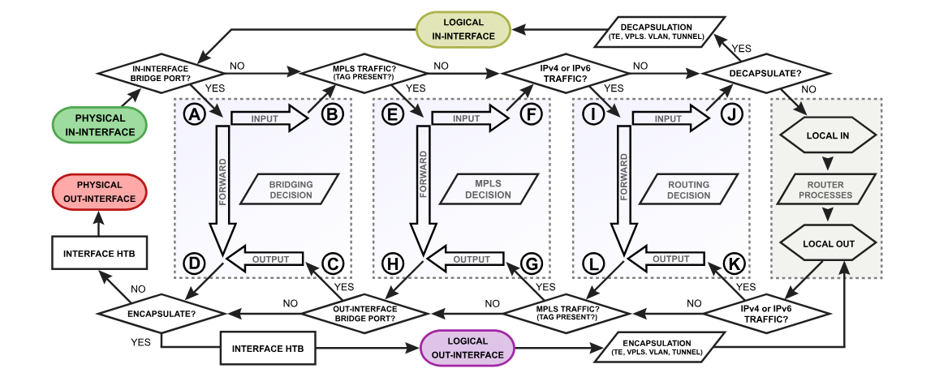
VISUALISASI ARUS
Diagram Alur Paket

Slide 6
BAGIAN PERTAMA
Struktur Firewall & Prinsip Chains

Slide 7
DEFINISI KOMPONEN
Konsep Dasar Chains
•
Jalur Spesifik: Rute logika pemrosesan paket.
Analogi Satpam
•
Pengelompokan Aturan: Memisahkan aturan berdasarkan arah lalu lintas.
Satpam pintu masuk tidak memeriksa tamu pintu keluar.
•
Optimalisasi Kinerja: Router tidak membaca aturan jalur lain.

Slide 8



KLASIFIKASI JALUR
Tiga Chain Default MikroTik
INPUT
FORWARD
OUTPUT

Slide 9
CHAIN PERTAMA
Chain: INPUT
•
Tujuan Akhir: Paket menuju IP router itu sendiri.
•
Target Pemrosesan: Layanan internal RouterOS.
Titik Henti
Router bertindak sebagai destinasi final.
•
Tanpa Penerusan: Paket berhenti di dalam router.

Slide 10
SKENARIO PRAKTIS
Contoh Penggunaan INPUT
Akses Winbox
Layanan Webfig
Uji Koneksi
Admin login konfigurasi melalui port 8291.
Akses antarmuka web router melalui HTTP.
Permintaan PING dari laptop menuju IP router.

Slide 11
VISUALISASI JALUR
Alur Trafik INPUT
Internet / LAN ➔ [ROUTER MIKROTIK]
Paket tidak pernah diteruskan ke jaringan lain.

Slide 12
CHAIN KEDUA
Chain: FORWARD
•
Hanya Melintas: Paket melewati router menuju tempat lain.
•
Peran Jembatan: Menghubungkan dua jaringan berbeda.
Titik Transit
Router bertindak sebagai perantara jalur penghubung.
•
Beban Tertinggi: Menangani mayoritas trafik harian pengguna.

Slide 13
SKENARIO PRAKTIS
Contoh Penggunaan FORWARD
Browsing Web
Download File
Komunikasi Antar LAN
Klien LAN membuka situs web eksternal.
Klien LAN mengunduh data dari internet.
Trafik VLAN 10 menuju server VLAN 20.

Slide 14
VISUALISASI JALUR
Alur Trafik FORWARD
Jaringan LAN ➔ [ROUTER MIKROTIK] ➔ Internet
Paket menggunakan router sekadar sebagai jalan tol.

Slide 15
CHAIN KETIGA
Chain: OUTPUT
•
Sumber Internal: Paket diciptakan oleh proses RouterOS.
•
Tujuan Eksternal: Paket dikirim menuju luar router.
Titik Awal
Router bertindak sebagai pengirim pertama paket.
•
Jarang Dibatasi: Biasanya selalu diizinkan secara default.

Slide 16
SKENARIO PRAKTIS
Contoh Penggunaan OUTPUT
Update NTP
Koneksi VPN
Balasan PING
Router menyinkronkan jam dengan server internet.
Router membangun tunnel VPN menuju kantor pusat.
Router merespons PING kembali ke klien.

Slide 17
RINGKASAN KONSEP
Perbandingan Tiga Chains
Jenis Chain | Sumber Paket | Tujuan Paket
INPUT | Luar Router (LAN/Internet) | Internal Router (Local Process)
FORWARD | Luar Router (LAN/Internet) | Luar Router (LAN/Internet)
OUTPUT | Internal Router (Local Process) | Luar Router (LAN/Internet)

Slide 18
BAGIAN KEDUA
Filter Rules & Eksekusi Aksi

Slide 19
MEKANISME KERJA
Logika Bersyarat If-Then
Kondisi (IF)
Aksi (THEN)
Mencocokkan parameter alamat IP, protokol, atau port spesifik.
Mengeksekusi keputusan mutlak saat paket memenuhi syarat kondisi.

Slide 20



KEPUTUSAN FIREWALL
Tiga Aksi Utama Filter
Accept
Drop
Reject
Mengizinkan paket melanjutkan perjalanan.
Membuang paket diam-diam sepenuhnya.
Menolak paket disertai pesan pemberitahuan.

Slide 21
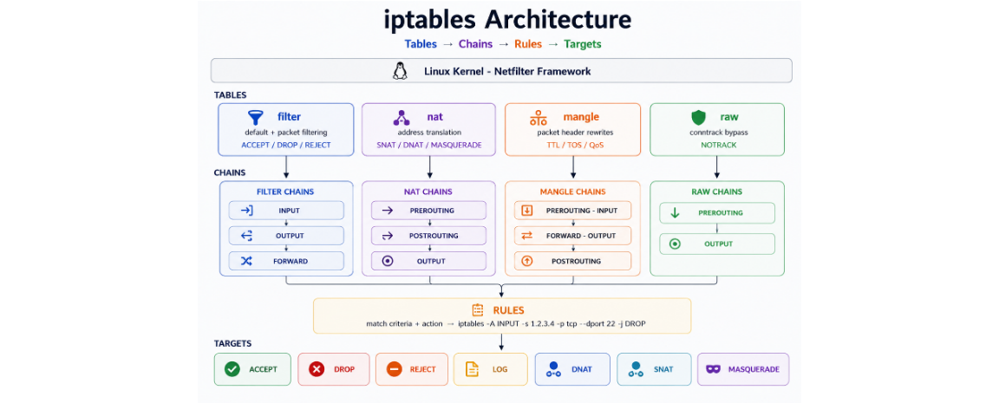
VISUALISASI KONSEP
Pohon Keputusan Eksekusi

Slide 22
EKSEKUSI POSITIF
Action: ACCEPT
•
Fungsi: Paket diizinkan melewati sistem firewall.
Contoh Kasus
•
Akhir Evaluasi: Paket tidak dicocokkan dengan aturan di bawahnya.
Mengizinkan akses Winbox khusus dari IP komputer administrator.
•
Sifat Bawaan: Default action MikroTik jika rule kosong.

Slide 23
EKSEKUSI NEGATIF
Action: DROP
•
Fungsi: Menghancurkan paket tanpa jejak balasan.
Contoh Kasus
•
Efek Klien: Pengirim mengalami timeout panjang.
Memblokir serangan port scanner dari jaringan publik internet.
•
Keamanan: Menghemat sumber daya prosesor router.

Slide 24
EKSEKUSI INTERAKTIF
Action: REJECT
•
Fungsi: Menolak paket dan mengirim pesan ralat ICMP.
Contoh Kasus
•
Efek Klien: Pengirim menerima respons penolakan instan.
Memberitahu karyawan bahwa akses media sosial ditutup sistem.
•
Transparansi: Cocok untuk manajemen jaringan LAN internal.

Slide 25
PERBANDINGAN SIGNIFIKAN
DROP vs REJECT
Gunakan DROP saat...
Gunakan REJECT saat...
Menghadapi serangan internet. Membiarkan peretas membuang waktu menunggu koneksi timeout sepenuhnya.
Mengelola jaringan lokal. Membantu diagnostik karyawan dengan pesan penolakan yang jelas seketika.

Slide 26
ATURAN PEMBACAAN
Top to Bottom Execution
Router mengevaluasi rule dari urutan nomor 0 ke bawah.
Begitu satu kriteria cocok, rule di bawahnya diabaikan total.

Slide 27
BAGIAN KETIGA
Network Address Translation (NAT)

Slide 28
KONSEP FUNDAMENTAL
Solusi Keterbatasan IPv4
•
Krisis Alamat: Jumlah IPv4 publik sangat terbatas.
Tujuan Utama
•
Isolasi Privat: Jaringan lokal tidak bisa merutekan IP privat ke internet.
Memungkinkan puluhan perangkat LAN menggunakan satu IP publik tunggal.
•
Modifikasi Header: NAT mengubah IP sumber atau tujuan pada paket data.

Slide 29
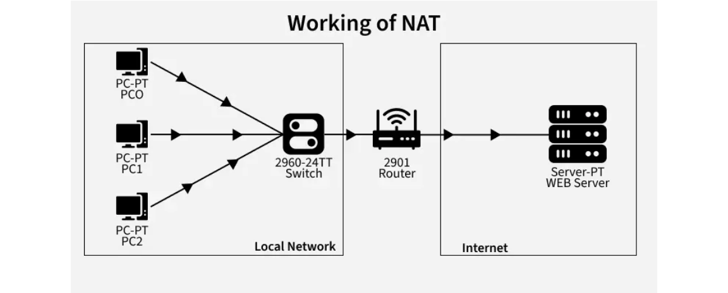
GAMBAR KONSEPTUAL
Cara Kerja Translasi NAT

Slide 30
KLASIFIKASI SISTEM
Dua Varian NAT MikroTik
Source NAT (SrcNAT)
Destination NAT (DstNAT)
Mengganti alamat IP pengirim asli dengan alamat IP router.
Mengganti alamat IP tujuan publik menuju alamat server lokal.

Slide 31
KAJIAN MENDALAM
Membedah Chain: srcnat
•
Fase Modifikasi: Dieksekusi pada proses Postrouting.
Hasil Translasi
•
Arah Trafik: Dari jaringan internal keluar menuju internet.
Server internet melihat IP publik router sebagai pengirim sah.
•
Action Spesifik: src-nat (IP Statis) dan masquerade (IP Dinamis).

Slide 32
AKSI TERPOPULER
Action: Masquerade
•
Fleksibilitas: Menyesuaikan IP publik yang berubah otomatis.
•
Syarat Mutlak: Digunakan saat koneksi ISP berupa PPPoE atau DHCP.
Topeng Jaringan
Menyembunyikan seluruh perangkat LAN di balik antarmuka publik.
•
Beban Proses: Sedikit lebih berat daripada aksi src-nat statis.

Slide 33
KAJIAN MENDALAM
Membedah Chain: dstnat
•
Fase Modifikasi: Dieksekusi pada awal proses Prerouting.
Hasil Translasi
•
Arah Trafik: Dari internet masuk menuju jaringan lokal.
Lalu lintas luar dialihkan langsung menuju server privat internal.
•
Action Spesifik: dst-nat (meneruskan lalu lintas spesifik).

Slide 34
IMPLEMENTASI DSTNAT
Konsep Port Forwarding
•
Pembukaan Port: Menerima koneksi pada port eksternal router.
Contoh Kasus
•
Pengalihan Rute: Membelokkan trafik ke port server CCTV atau Web lokal.
Membuka port 80 publik dialihkan menuju Web Server lokal 192.168.1.10.
•
Aksesibilitas Global: Server lokal dapat diakses dari mana saja.

Slide 35
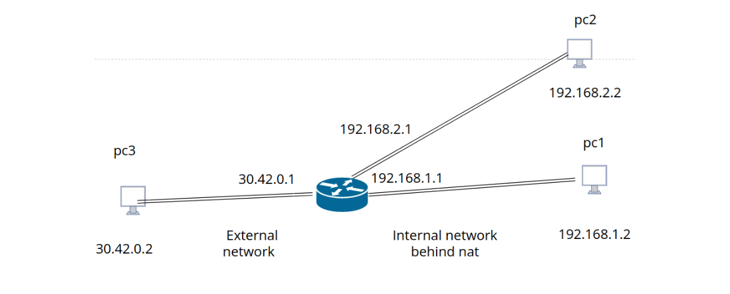
VISUALISASI JARINGAN
Alur Port Forwarding

Slide 36
BAGIAN KEEMPAT
Sesi Praktikum Firewall

Slide 37
PERSIAPAN ALAT
Topologi & Kebutuhan Praktik
Infrastruktur Jaringan
Perangkat Lunak
Antarmuka ether1 terhubung ISP. Antarmuka ether2 terhubung LAN.
Aplikasi Winbox versi terbaru dan akses Command Line Interface.

Slide 38
PRAKTIKUM 01: ANTARMUKA GUI
Blokir PING ke Router (Winbox)
•
Buka menu IP > Firewall > tab Filter Rules.
•
Klik tanda + (Add).
•
Tab General: Chain = input, Protocol = icmp.
•
Tab Action: Action = drop.
•
Klik Apply dan OK.

Slide 39
PRAKTIKUM 01: COMMAND LINE
Blokir PING ke Router (CLI)
/ip firewall filter add chain=input protocol=icmp action=drop comment="Blokir Ping ICMP"
Seluruh permintaan ping menuju IP router akan ditolak mutlak.

Slide 40
PRAKTIKUM 02: ANTARMUKA GUI
Blokir Klien LAN ke Internet
•
Buka menu IP > Firewall > tab Filter Rules.
•
Klik tanda + (Add).
•
Tab General: Chain = forward, Src. Address = 192.168.1.50.
•
Tab Action: Action = drop.
•
Klik Apply dan OK.

Slide 41
PRAKTIKUM 02: COMMAND LINE
Blokir Klien LAN (CLI)
/ip firewall filter add chain=forward src-address=192.168.1.50 action=drop \ comment="Blokir akses internet klien"
Komputer spesifik gagal membuka seluruh situs internet luar.

Slide 42
PRAKTIKUM 03: ANTARMUKA GUI
Konfigurasi Masquerade NAT
•
Buka menu IP > Firewall > tab NAT.
•
Klik tanda + (Add).
•
Tab General: Chain = srcnat, Out. Interface = ether1 (WAN).
•
Tab Action: Action = masquerade.
•
Klik Apply dan OK.

Slide 43
PRAKTIKUM 03: COMMAND LINE
Eksekusi Masquerade (CLI)
/ip firewall nat add chain=srcnat out-interface=ether1 action=masquerade \ comment="Berikan akses internet LAN"
Syarat utama seluruh jaringan LAN agar terkoneksi internet publik.

Slide 44
PRAKTIKUM 04: GABUNGAN
Port Forwarding Server Lokal
Skenario: Meneruskan port publik 8080 menuju Web Server lokal 192.168.1.100 port 80.
/ip firewall nat add chain=dstnat protocol=tcp dst-port=8080 \ action=dst-nat to-addresses=192.168.1.100 to-ports=80 \ comment="Port Forward Web Server"

Slide 45

Fondasi Keamanan Kokoh
Anda telah menguasai tiga pilar firewall MikroTik: Chain arah aliran, Filter aturan mutlak, dan Translasi IP publik.
SESI TANYA JAWAB PRAKTIKUM

